Slide 1
Banco de Dados NoSQL
Profª. Crishna Irion

Slide 2
Banco de Dados – Volumes de dados
A quantidade de dados que eram armazenados lá no começo dos anos 70, quando surgiram os bancos de dados não é a mesma quantidade de dados que são armazenados atualmente e as ferramentas utilizadas tiveram que evoluir para atender as demandas.
Exemplos de tecnologias com grandes volumes de dados:
Redes sociais
Computação em nuvem

Slide 3
Banco de Dados – Volumes de dados
Quantidade de dados em escala gigantesca (Terabytes / Petabytes)
Os Bancos de Dados Relacionais suportariam toda essa quantidade de dados?
O processo seria bem otimizado?

Slide 4
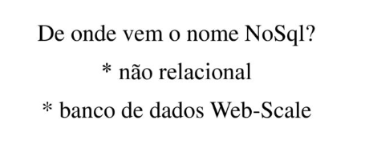

NoSQL

Slide 5
NoSQL Banco de Dados NoSQL (Not Only SQL)
Foco no armazenamento de gigantescos volumes de dados (big data)
Características
não relacional
altamente escalável
eficientemente distribuído
em geral, de código aberto
replicação facilitada dos dados
SQL não é a linguagem padrão
alto desempenho
livre de esquema

Slide 6
Relacional versus NoSQL
Bancos de dados relacionais
dados estruturados
esquema bem definido
garantem as propriedades ACID
Bancos de dados NoSQL
dados semiestruturados ou não estruturados
esquema flexível ou nenhum esquema
relaxam as propriedades ACID
teorema CAP e propriedades BASE

Slide 7


Banco de Dados – Volumes de dados
BDs relacionais trabalham com ACID:
Atomicidade,
Consistência,
Isolabilidade,
Durabilidade
BDs NoSQL trabalham com BASE:
Basicamente Disponível,
Estado Leve,
Eventualmente consistente

Slide 8
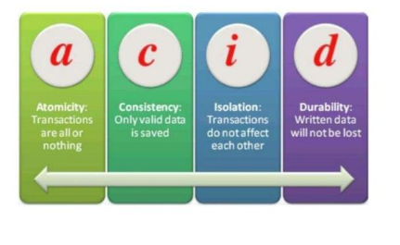
ACID

Slide 9
Propriedades ACID
Isolação
transações são isoladas umas das outras
cada transação assume que está sendo executada sozinha no sistema, e o SGBD garante que os resultados intermediários da transação são escondidos de outras transações executando concorrentemente
Durabilidade
os valores dos dados alterados durante a execução de uma transação devem persistir após a finalização desta

Slide 10
Propriedades ACID
Atomicidade
uma transação é uma unidade atômica
todas as operações das transações são
finalizadas e refletidas no BD ou nenhuma delas é finalizada e refletida
Consistência
transformações preservam a consistência
a execução correta de uma transação leva o BD de um estado consistente a outro estado consistente

Slide 11
Teorema CAP
Propriedades
consistência (Consistency)
disponibilidade (Availability)
tolerância à partição (Partition Tolerance)
Teorema
é impossível garantir essas três propriedades ao mesmo tempo
é possível garantir quaisquer duas dessas propriedades ao mesmo tempo

Slide 12
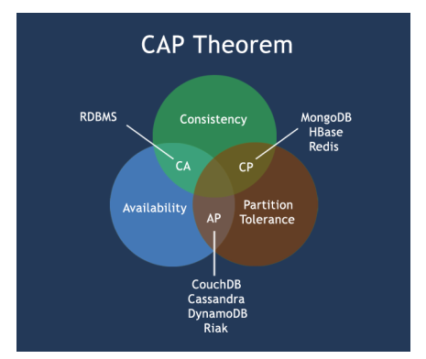
Teorema CAP

Slide 13
Tipos de Bancos de Dados NoSQL
Classificados pelo modelo de dados
chave-valor
documentos
famílias de colunas
grafos

Slide 14



Tipos de Bancos de Dados NoSQL - Chave-Valor
Características
representa dados por conjuntos de chaves e valores associados
proporciona bom desempenho para aplicações na nuvem
oferece menor capacidade de busca, permitindo apenas busca por chave
Aplicações típicas
gerenciamento de sessões

Slide 15
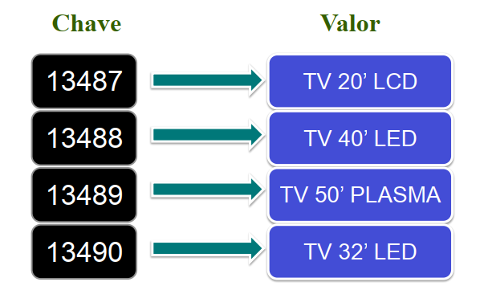
Tipos de Bancos de Dados NoSQL - Chave-Valor
Exemplo

Slide 16


Tipos de Bancos de Dados NoSQL - Documentos
Características
cada documento é uma coleção de pares chave-valor
usualmente baseado nos formatos XML ou JSON
permite a realização de consultas mais elaboradas, envolvendo filtros por atributos e a possibilidade de uso de índices
Aplicações típicas
aplicações Web

Slide 17
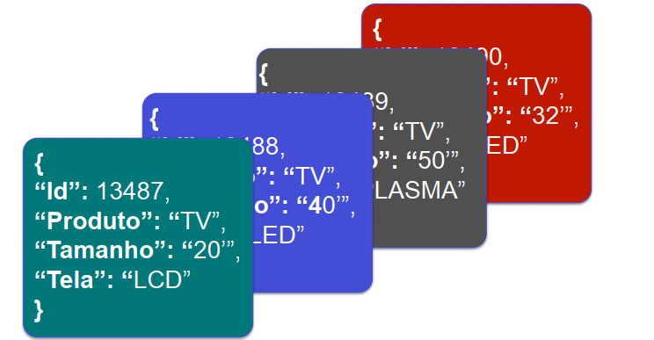
Tipos de Bancos de Dados NoSQL - Documento
Exemplo

Slide 18

Tipos de Bancos de Dados NoSQL - Colunar
Características
cada coluna é definida por uma tripla
linha, coluna e timestamp
definições adicionais
supercoluna: coluna que contém outras colunas
família de colunas: colunas de uma mesma família são armazenadas no mesmo conjunto de arquivos
não implementa junções
Aplicações típicas
gerenciamento de grandes volumes de dados

Slide 19
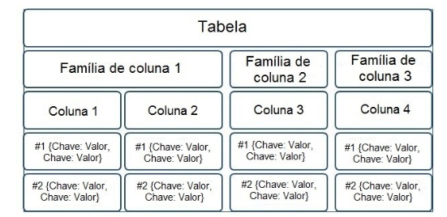
Tipos de Bancos de Dados NoSQL – Colunar
Exemplo

Slide 20


Tipos de Bancos de Dados NoSQL - Grafos
Características
baseados na teoria dos grafos
dados são modelados por nós e arestas, os quais podem possuir propriedades
Aplicações típicas
redes sociais
recomendações

Slide 21
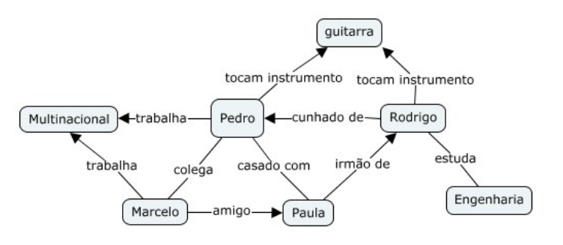
Tipos de Bancos de Dados NoSQL – Grafos
Exemplo

Slide 22
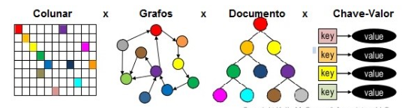
Tipos de Bancos de Dados NoSQL – Comparativo
Exemplo

Slide 23
Introdução ao MongoDB
Profª. Crishna Irion

Slide 24
O que é o MongoDB?
O MongoDB é um SGBD NOSQL open-source e orientado a documentos. É um Banco de dados não-relacional de documentos JSON (BSON)
Possui API de consulta baseada em JavaScript
Origem do nome: inglês humongous ("gigantesco")

Slide 25
Características do MongoDB
Alto desempenho: documentos embutidos e índices atuando sobre eles;
Linguagem de consulta robusta: permite operações CRUD, agregações de dados, busca por texto e consultas geoespaciais;
Alta disponibilidade: replica set;
Escalabilidade horizontal: sharding.

Slide 26
Características do MongoDB
O MongoDB foi projetado para ser escalável. Algumas funcionalidades NÃO são incorporadas ao sistema:
Junções (JOINs)
Transações ACID
Qual o caminho se não há junções e transações?
Agrupar documentos (embedded documents)
Criar links artificiais (textual, não chave estrangeira)
Lembrando que as operações de escritas são atômicas no nível de um único documento, mesmo quando uma operação modicar vários documentos.
Atomicidade: as outras requisições irão recuperar o documento já modicado completamente ou antes da modificação, nunca durante.

Slide 27
Definição do Ranking DB-Engines
Menções do SGBD em mecanismos de busca;
Interesse geral no SGBD (Google Trends);
Frequência de discussões técnicas sobre o SGBD (Stack Overflow e DBA Stack Exchange);
Número de ofertas de emprego relacionadas ao SGBD;
Número de perfis em redes profissionais onde o SGBD é mencionado (Linkedin e Upwork);
Relevância em redes sociais (Twitter).

Slide 29
Quem usa o MongoDB?
EasyTaxi
Petrobrás
Pearson Education
Terra
SAP
Codecademy
Uber
IBM
…
Mercado livre
Globo.com
SourceForge,
MailBox (Dropbox)
LinkedIn
Cisco
MTV

Slide 30
Tipos de dados
-string
nome: "Ana"
-number
idade: 22
-array
hobbies: ["Correr", "patinar", "jogar"]
-boolean
esta_trabalhando: true
-data
data_cadastro: new Date()
-document
caracteristicas:{
olhos: "Azuis",
altura: 1.66 }

Slide 31
Exemplo
{
"nome":"Marina Ribeiro", //string
"idade":19, //number
"vota":true, //boolean
"CNH": null, //null
"AtividadeExtra":["patinação","jazz"], //array
"endereço":{
"logradouro":"Rua ABC, 123",
"Bairro":"Jardins",
"cidade":"SP" } //object/document
}

Slide 32
Então, vamos por a mão na massa?

Slide 33
Cmder
mongoDB
digite:
mongod
mongo
Obs.: Se o banco de dados não for especificado na conexão, o mongo sempre se conectará ao banco de dados test.

Slide 34
Principais comandos – Criar BD
criar o bd:
use pessoas
responde:
switched pessoas

Slide 35
Principais comandos – Verificar BD
O banco não é de fato criado até inserir dados nele
mostrar o bd:
show dbs
O mongodb é composto por collections;
Ao inves de queries usam-se métodos.
A classe é db.nomeCollection
O método de inserção é insertOne()
Quando ele é criado, haverá a criação de um document.

Slide 36
Principais comandos – Inserir dados no BD
Inserir dados no banco:
db.pessoas.insertOne(
{
nome:"Crishna",
atividadeExtra:["Patinação", "Pedal"],
profissao: "Professora",
esta_trabalhando: true
}
)

Slide 37
Principais comandos – Inserir dados no BD
Inserir dados no banco:
db.pessoasTB.insertOne(
{nome: "Crishna Irion",
profissao: "Professora",
esta_trabalhando: true,
hobby:["patinação","dança","maratona de progamação"]
})

Slide 38
Principais comandos – Inserir dados no BD
show dbs
mostra o banco pessoas
show collections
mostra a coleção criada

Slide 39
Principais comandos – Inserir dados de várias pessoas no BD
db.pessoas.insertMany( [
{nome: "Maria", idade:60, esta_trabalhando:true },
{nome:"João",idade:10,esta_trabalhando:false },
{nome:"Ana Lua",idade:18,esta_trabalhando:true}
] )

Slide 40
Principais comandos - Ver dados inseridos no BD
db.pessoas.find()
Melhorar a visualização, dados mais ordenados:
db.pessoas.find().pretty()
Encontrar um dado (como era o where no relacional), por exemplo está trabalhando (true, no caso)
db.pessoas.find({esta_trabalhando:true}).pretty()

Slide 41
Principais comandos - contar registros no BD
Contar o número de empregados no banco
db.pessoas.find({esta_trabalhando:true}).count()
mostra 2
Mostrar só o primeiro registro, um só dado
db.pessoas.findOne()
mostrar um registro com filtro:
db.pessoas.findOne({nome: "Maria"})

Slide 42
Principais comandos - Atualizar um dado no BD
Mudando a idade do João
db.pessoas.updateOne({nome: "João"},{$set: {idade: 28}})
resultado irá aparecer
{ "acknowledged" : true, "matchedCount" : 1, "modifiedCount" : 1 }
Mostrar a atualização:
db.pessoas.find().pretty()

Slide 43
Principais comandos - Buscando um dado no BD
ou só do João:
db.pessoas.findOne({nome: "João"})
Mostrará:
{
"_id" : ObjectId("62c7126585bfd74ef38e1106"),
"nome" : "João",
"idade" : 28,
"profissao" : "Eletrotécninco",
"esta_trabalhando" : false
}

Slide 44
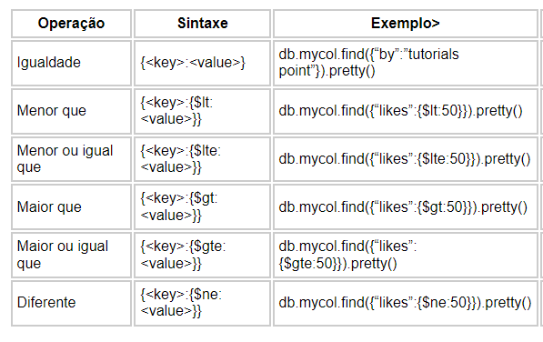
Principais comandos - Buscando um dado no BD
Para consultar o documento com base em alguma condição, você pode usar seguintes operações

Slide 45
Principais comandos - Usando and
Dentro do método find() se você passar múltiplas chaves separados por ‘,’ o MongoDB trata isso como uma condição de AND.
Sintaxe básica de AND é exibida a seguir:
db.pessoas.find({nome:"João",idade:28}).pretty()
ou
db.pessoasTB.find({$and: [
{idade:{$lt:25}},{idade:{$gt:10}}
]
}).pretty()

Slide 46
Principais comandos - Usando or
Sintaxe básica de or é exibida a seguir:
db.pessoas.find().pretty()
db.pessoas.find({
$or: [
{nome:"João"},{idade:28}
]
}).pretty()

Slide 47
Principais comandos - Usando and e or
A cláusula SQL WHERE equivalente é ‘where idade>10 AND (nome = ‘Crishna’ OR nome= ‘João’):
db.pessoas.find().pretty()
db.pessoasTB.find({
$or: [
{nome:"João"},{idade:28}
]
}).pretty()

Slide 48
Neste momento o banco está:
db.pessoas.find().pretty()
{ "_id" : ObjectId("62c710c785bfd74ef38e1103"),
"nome" : "Crishna",
"idade" : 45,
"profissao" : "Professora",
"esta_trabalhando" : true,
"salario":5000 }
{ "_id" : ObjectId("62c7126585bfd74ef38e1105"),
"nome" : "Maria",
"idade" : 25,
"profissao" : "Técnica em Eletrotécninca",
"esta_trabalhando" : true,
"salario":5000 }
{ "_id" : ObjectId("62c7126585bfd74ef38e1106"),
"nome" : "João",
"idade" : 28,
"profissao" : "Eletrotécninco",
"esta_trabalhando" : false,
"salario" : 5000,
"procurando_emprego" : true }

Slide 49
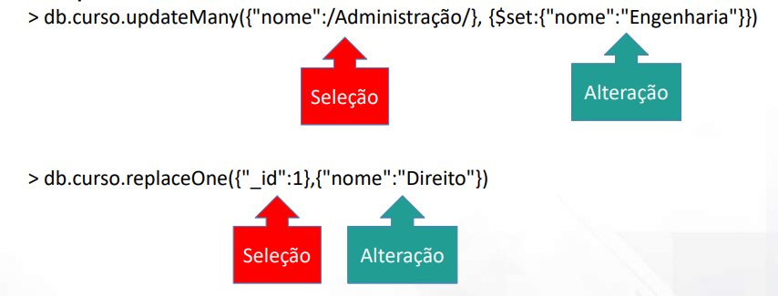
Principais comandos - Operadores de update
O MongoDB possui três métodos para atualização de dados:
updateOne() e updateMany() localizam o documento segundo os critérios especificados e fazem as alterações descritas.
replaceOne() localiza um único documento que atenda aos critérioses pecificados e o substitui por um novo documento.

Slide 50
Principais comandos - Operadores de update
incremento:
db.pessoas.updateOne({nome:"João"},
{$inc: {salario: 1000}})
{"acknowledged":true,"matchedCount":1, "modifiedCount":1}
decremento (usar sinal de menos) - reduzir 1000 da Maria
db.pessoas.updateOne({nome: "Maria"},
{$inc: {salario: -1000}})
{"acknowledged":true, "matchedCount":1, "modifiedCount":1}

Slide 51
Principais comandos - Deletando um dado no BD
O MongoDB possui dois métodos para a remoção de documentos.
deleteOne() e deleteMany() localizam o documento segundo os critérios especificados e o removem da base de dados.
O método deleteOne() exclui apenas um documento
o métododeleteMany() exclui vários documentos.

Slide 52
Principais comandos -Apagando uma collection
é possível apagar a collection:
db.pessoas.drop()

Slide 53
Principais comandos - Deletando um dado no BD
Deletar só o João:
db.pessoas.deleteOne ({nome: "João"})
Mostrará:
{ "acknowledged" : true, "deletedCount" : 1 }

Slide 54
Principais comandos - Deletando e buscando
Deletar vários
db.pessoas.deleteMany()
gt (greater than) maior que 28, somente mostra Crishna
db.pessoas.find({idade: {$gt: 28}})
{"_id":ObjectId("62c710c785bfd74ef38e1103"), "nome" : "Crishna", "idade" : 45, "profissao" : "Professora", "esta_trabalhando" : true, "salario" : 5000 }

Slide 55
Principais comandos - Atualizando dados no BD
Atualizar as pessoas maiores de 25 como está trabalhando =true
db.pess.updateMany({idade:{$gt:25}}, {$set: {esta_trabalhando: true}})
{ "acknowledged":true, "matchedCount":2, "modifiedCount" : 2 }

Slide 56
Como está agora o BD?
db.pess.find().pretty()

Slide 57
Excluir o BD
Excluindo o banco pessoas
db.pessoas.dropDatabase()
Excluindo a Coleção pessoas
db.pessoas.drop()

Slide 58
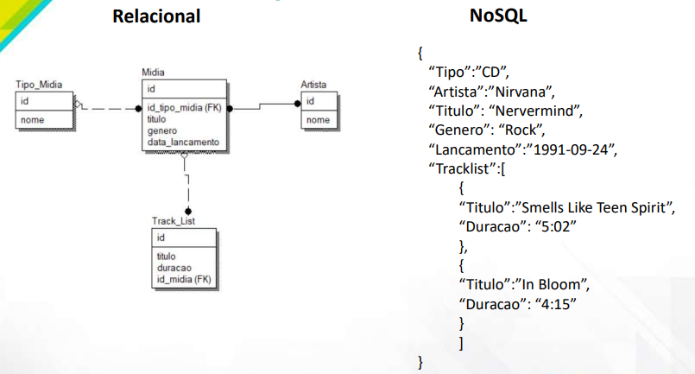
Comparativo de construção

